Slide 1
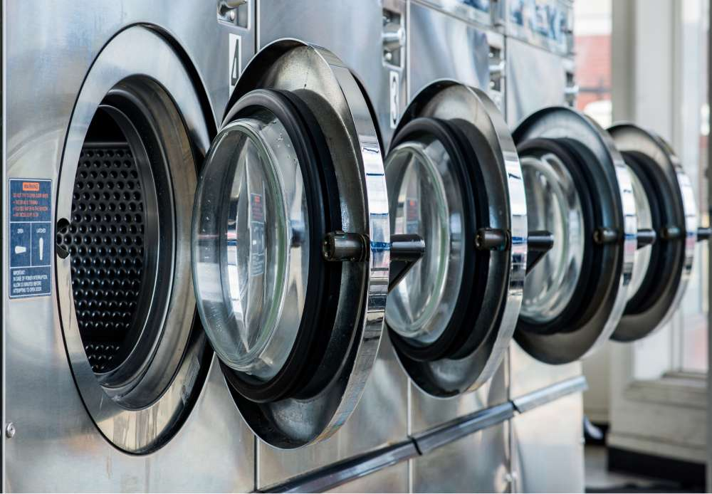
Monnayez votre laverie…
Et optimisez ses performances…
1

Slide 2



Optimiser votre laverie sur 3 plans différents :
Meilleure gestion ergonomique et automatisée des crédits
Maîtrise de la consommation et de l’énergie
Simplicité de mise en marche et contrôlable à distance
2

Slide 3

Les bénéfices
Meilleur suivi de l’utilisation des équipements
Réduction de la consommation inutile
Destiné aux particuliers et aux professionnels
Suivi des crédits en temps réel depuis une interface web
Compatible avec toutes les laves linges et sèches linges
Evite les fraudes et usages abusifs des machines
Des stratégies énergétiques meilleures pour les machines
3

Slide 4
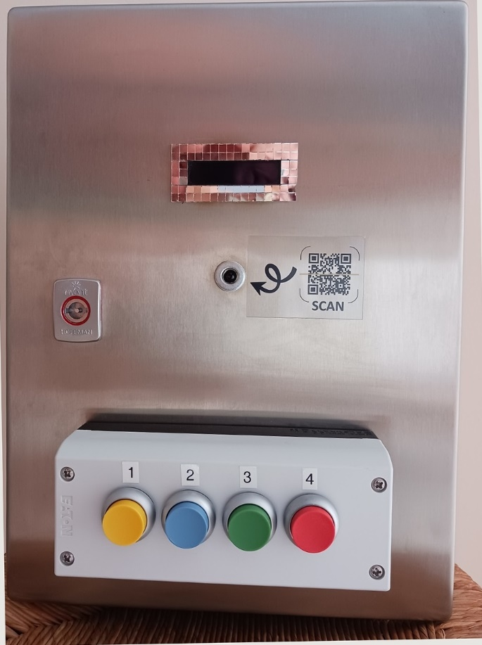
Pourquoi ce monnayeur ?
Ce monnayeur connecté a pour objectif de moderniser et de sécuriser l’accès à la laverie grâce à un système numérique sans carte, fondé sur des QR codes personnalisés. Il permettra de garantir un contrôle fiable des droits d’utilisation par logement/personne, de simplifier la gestion pour le gestionnaire en charge de la laverie via une interface en ligne et d’améliorer l’expérience des utilisateurs avec un dispositif pratique, équitable et adapté aux besoins actuels. Le système intègre également une fonction intelligente à champ magnétique qui coupe automatiquement l’alimentation des machines non utilisées, contribuant ainsi à un gain d’énergie et à une meilleure maîtrise des coûts liés à la consommation électrique.
4

Slide 5
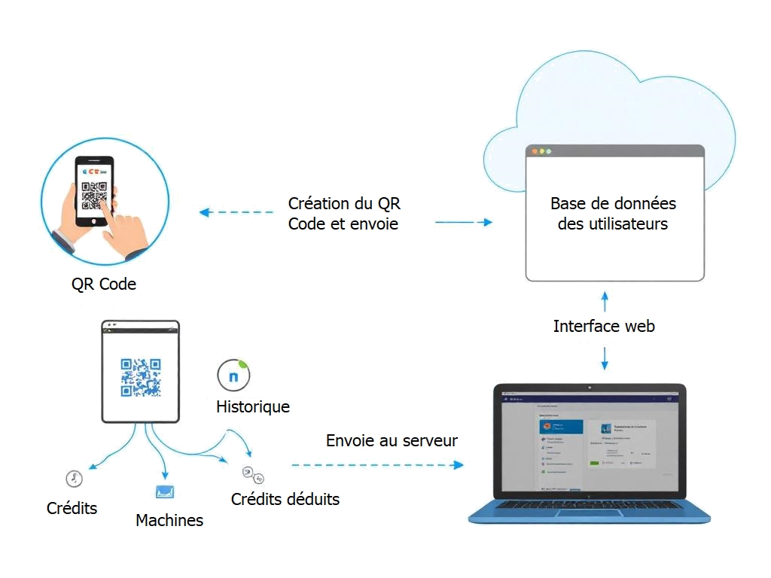
Schéma global de fonctionnement :
5

Slide 6
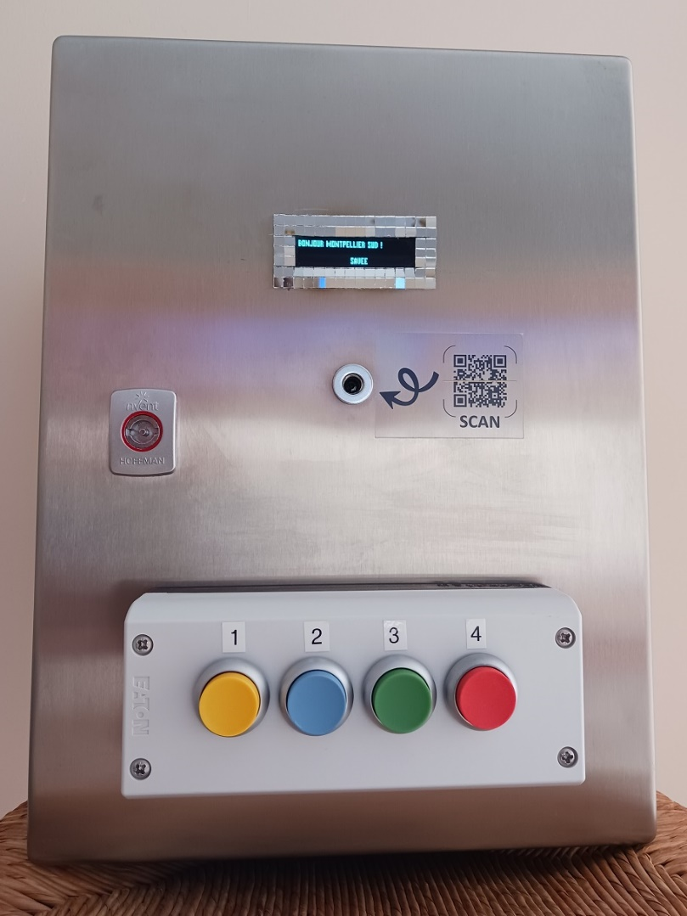
Monnayeur à QR Code :
Afficheur LCD éclairé
Lecteur QR Code
Boutons à sélection des machines
6

Slide 7
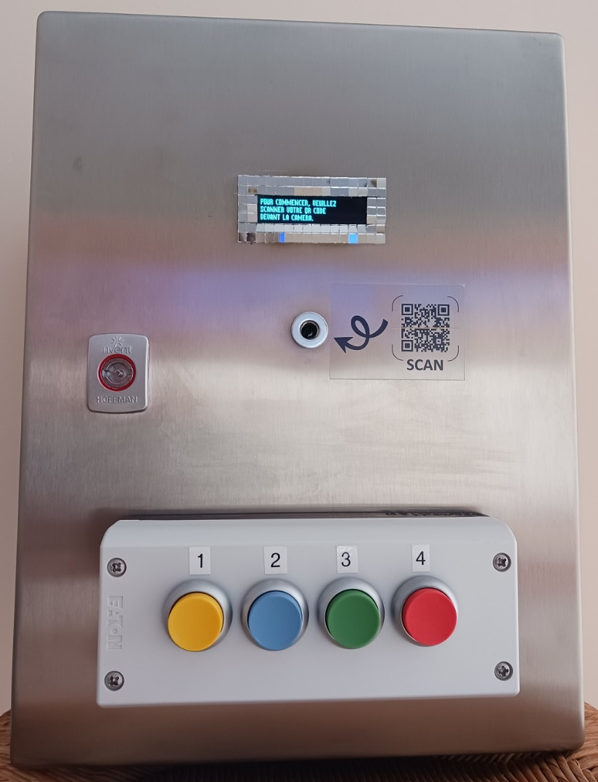
1ère étape
L’utilisateur scanne son QR Code via son téléphone ou une feuille devant la caméra.
Le monnayeur analyse et recherche la validité du QR Code.
7

Slide 8
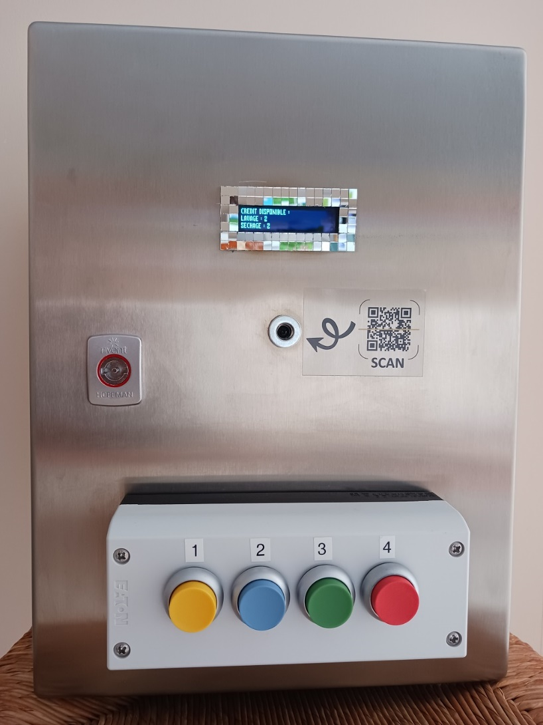
2ème étape
Le QR Code a été reconnu, le logiciel met à jour le nombre de crédit si nécessaire dans la base de données puis l’écran affiche le nombre de crédits disponibles.
L’utilisateur choisi le numéro de la machine à utiliser.
8

Slide 9
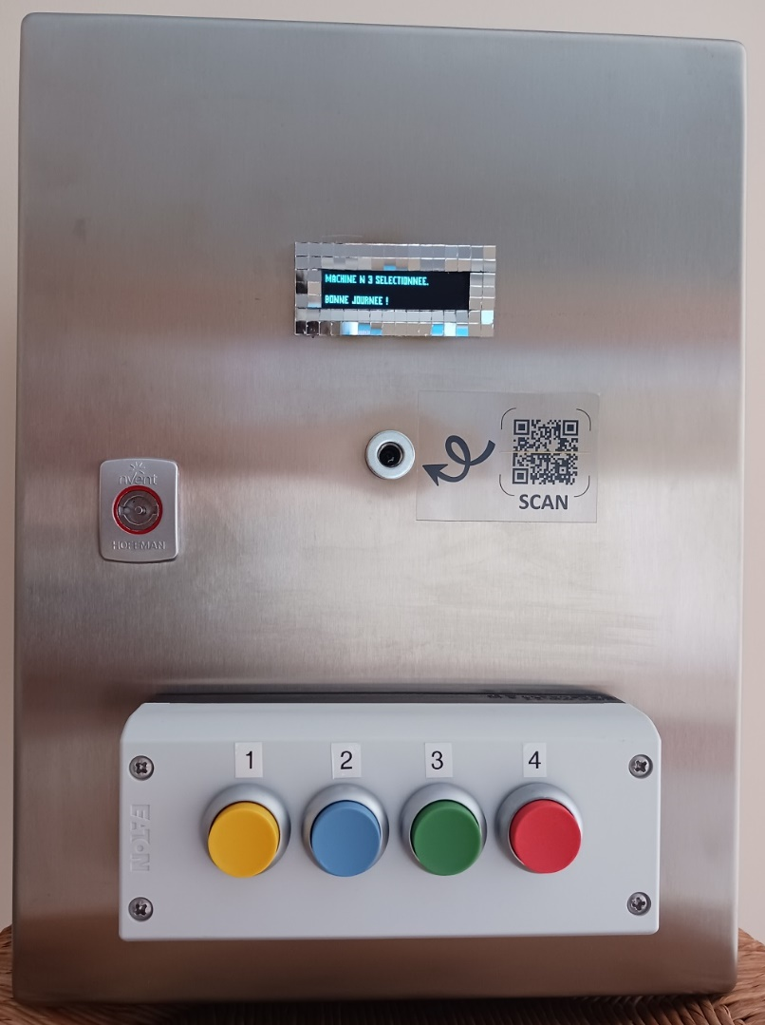
3ème étape
La machine N°3 est sélectionnée, le monnayeur débite le crédit, mets à jour la base de données en ligne et revient à son écran d’accueil.
9

Slide 10
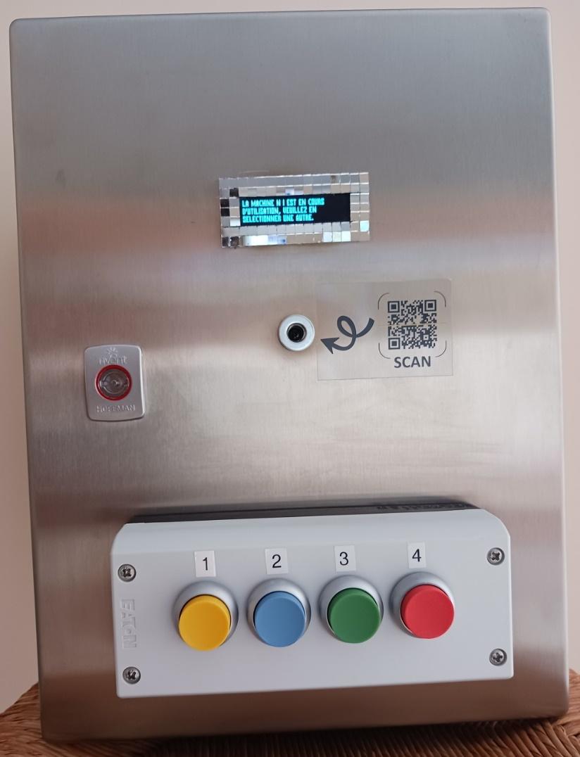
Détection
Si l’utilisateur sélectionne une machine déjà en cours d’utilisation, le monnayeur le détecte et l’affiche en demandant de sélectionner une autre machine sans avoir débité la précédente sélection.
Si l’utilisateur ne sélectionne rien, le système annule et revient à l’écran principale.
10

Slide 11
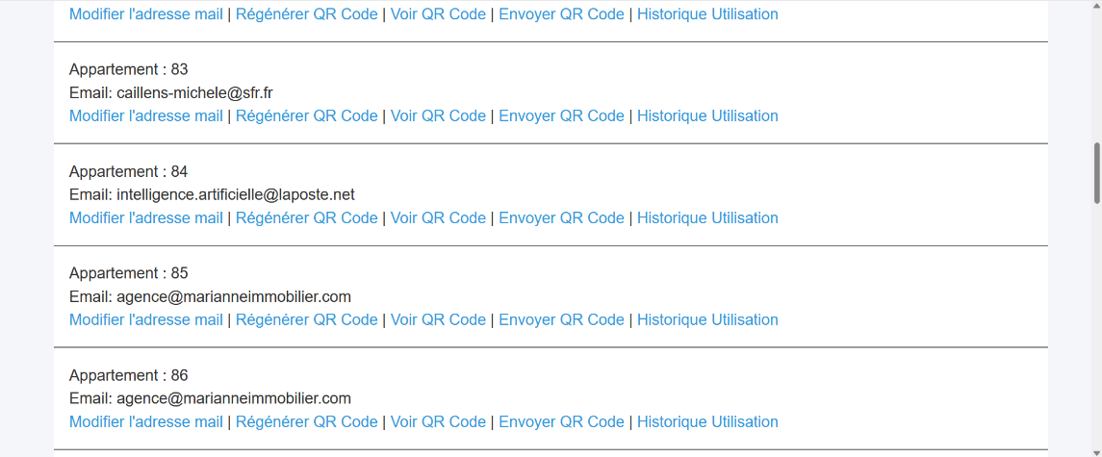
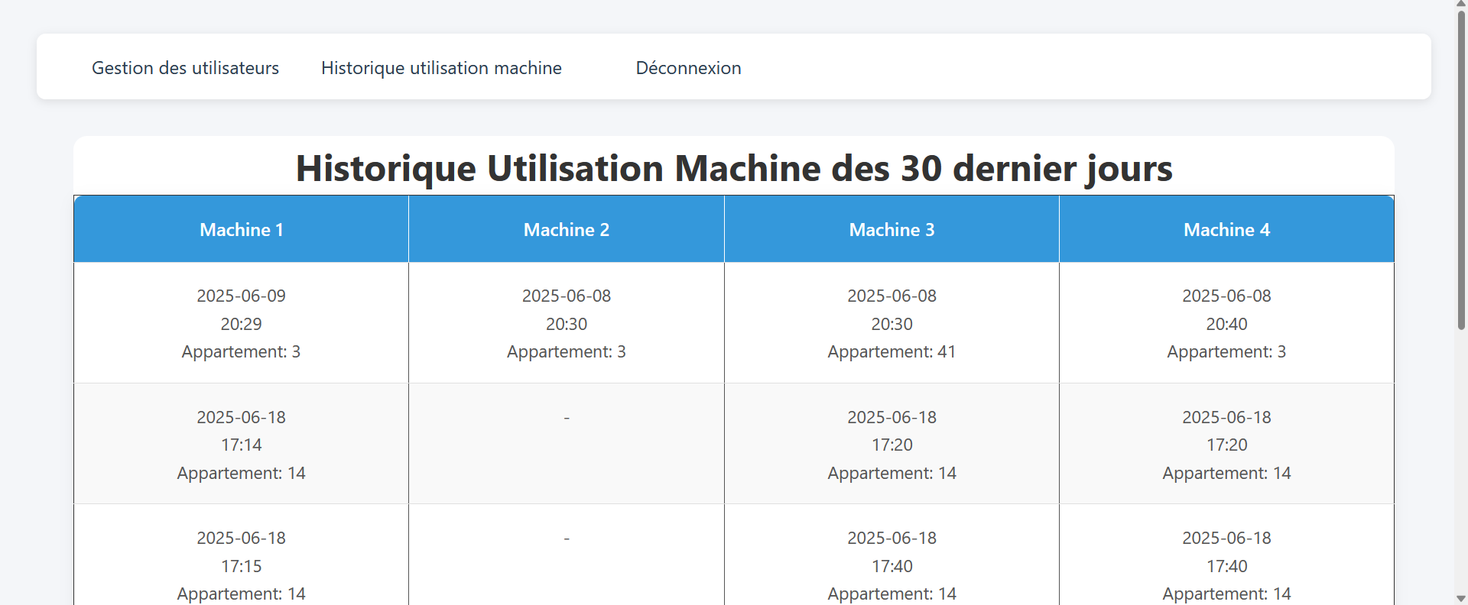
Interface en ligne
Une console d’administration web permettant de gérer les QR Codes, les utilisateurs, l’historique des machines…
11

Slide 12

Déploiement et accompagnement :
Installation simple : Les machines sont branchées en direct au monnayeur sans nécessité d’avoir un contact sec ou de carte électronique spécifique.
Console d’administration : Le monnayeur est connecté sur Internet lui permettant de récupérer les crédits disponibles lorsqu’un QR Code est détecté.
Prise en main facile : explication de l’interface web, création des QR codes, suivi des crédits. Assistance technique à distance ou sur site, mises à jour régulières du logiciel, hotline dédiée.
12

Slide 13
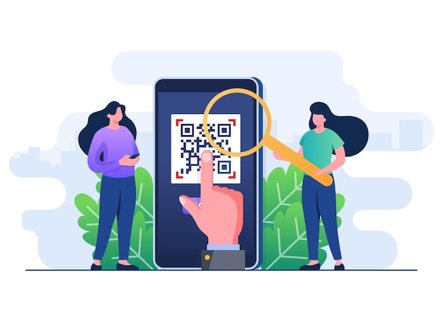
Perspectives d’évolution
Possibilité d’ajouter des fonctions futures : NFC, paiement en ligne, statistiques détaillées d’utilisations, de consommations, extension à d’autres services collectifs (salles, parkings, etc.)
13

Slide 14
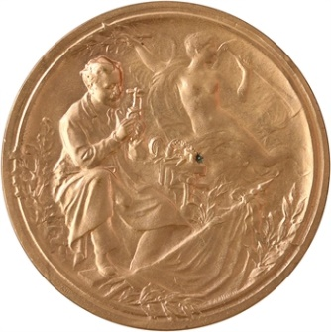
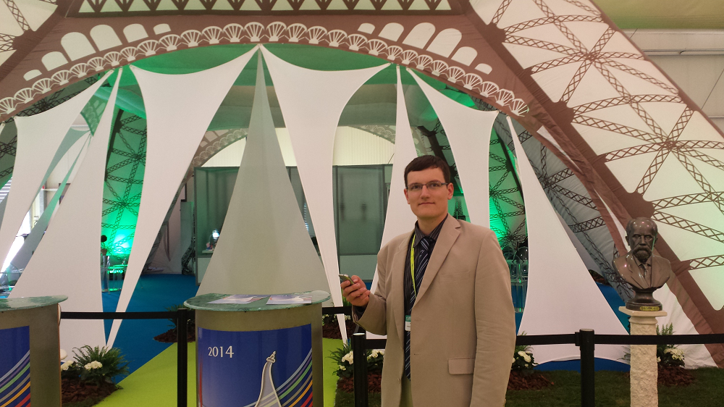
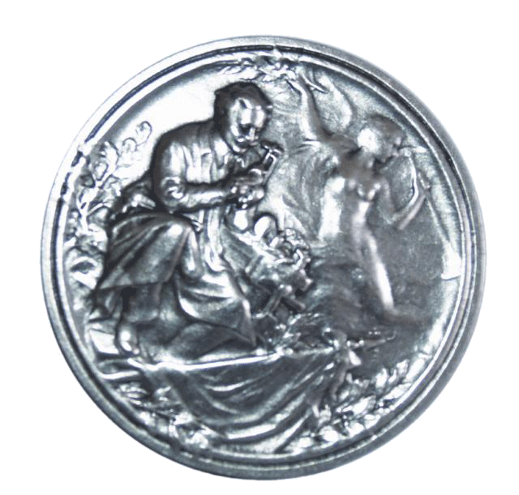
Concours remportés par Savee
Médaille d’Or du Concours Lépine Régional à Monts en Touraine (2011)
Médaille d’Argent du Concours Lépine Européen à Strasbourg (2014)
14

Slide 15

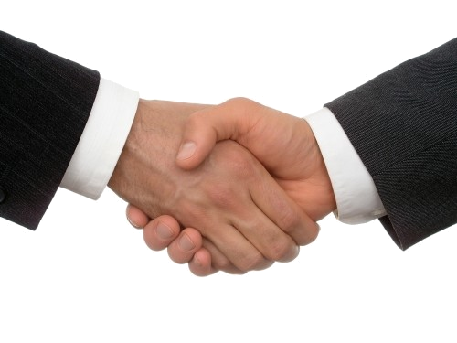
Contact
Alexander Hoffmann
Directeur
+33 (0)6 11 30 11 61
info@lifee.ai
SAVEE
20 rue famille Carrausse
34300 AGDE – France
https://www.lifee.ai
15

